Slide 1
Memoization
66
Jembatan langsung dari rekursi menuju Dynamic Programming
Prasyarat DP · Day 66

Slide 2
00
Sebelum Mulai
Materi ini tentang apa, dan kapan ia dipakai

Slide 3
Materi Ini Tentang Apa
Memoization adalah menyimpan hasil setiap pemanggilan rekursi agar tidak dihitung dua kali. Tiga baris tambahan yang mengubah eksponensial menjadi linear.
Masalahnya: rekursi menghitung ulang
Pada pohon rekursi, sub-masalah yang sama muncul berkali-kali. Untuk fibonacci ke-50, hal yang sama dihitung miliaran kali.
Solusinya: satu tabel cache
Simpan hasil setiap pemanggilan dengan parameter sebagai kunci. Sebelum menghitung, periksa dulu apakah jawabannya sudah ada.
Ini sudah dynamic programming
DP top-down adalah nama lain memoisasi. Bila kamu sudah menulis rekursi bercache, kamu sudah menulis DP — hanya belum menyebutnya begitu.
Syaratnya: hasil hanya bergantung pada parameter
Bila fungsi juga membaca variabel luar yang berubah-ubah, cache-nya akan salah. Semua yang memengaruhi hasil harus masuk ke parameter.

Slide 4
Kapan Dipakai, Kapan Tidak
Materi ini adalah jembatan langsung menuju seluruh rangkaian DP mulai Day 141.
PAKAI KETIKA
JANGAN PAKAI KETIKA
v
Rekursi yang benar sudah ada, tetapi terlalu lambat karena mengulang perhitungan
x
Setiap pemanggilan punya parameter yang selalu berbeda — cache-nya tidak pernah kena
v
Jumlah sub-masalah berbedanya jauh lebih kecil daripada jumlah pemanggilan
x
Ruang state terlalu besar untuk disimpan, misalnya melebihi 10^8 entri
v
State-nya mudah dijadikan indeks array: bilangan kecil, pasangan, atau bitmask
x
Hasilnya bergantung pada keadaan luar yang berubah, bukan hanya pada parameter
v
Kamu ingin menulis DP tanpa memikirkan urutan pengisian tabel
Uji cepat: apakah dua pemanggilan dengan parameter yang sama pasti memberi jawaban yang sama? Bila ya, memoisasi aman.

Slide 5
Posisi Materi Ini
Materi ini tidak berdiri sendiri. Di kiri adalah yang sebaiknya sudah kamu kuasai, di kanan adalah yang terbuka setelah materi ini selesai.
PRASYARAT
SETELAH INI
Rekursi
Prinsip DP (Day 141)
MATERI INI
Memoization
Analisis kompleksitas
Top-down vs bottom-up
Rekursi ditambah cache. Inilah bentuk pertama dynamic programming.
DP linear 1D
Materi ini sengaja diletakkan tepat sebelum rangkaian DP. Bila memoisasi sudah terasa alami, seluruh materi DP akan terasa sebagai lanjutan yang wajar.

Slide 6
Agenda
01 Masalah Rekursi Polos
05 Dari Memoisasi ke Tabulasi
02 Ide Memoisasi
06 Template Umum
03 Tiga Baris yang Ditambahkan
07 Contoh Soal & Pembahasan
04 Simulasi Cache Terisi
08 Menuju Day 141

Slide 7
01
Masalah Rekursi Polos
Menghitung hal yang sama berulang kali

Slide 8
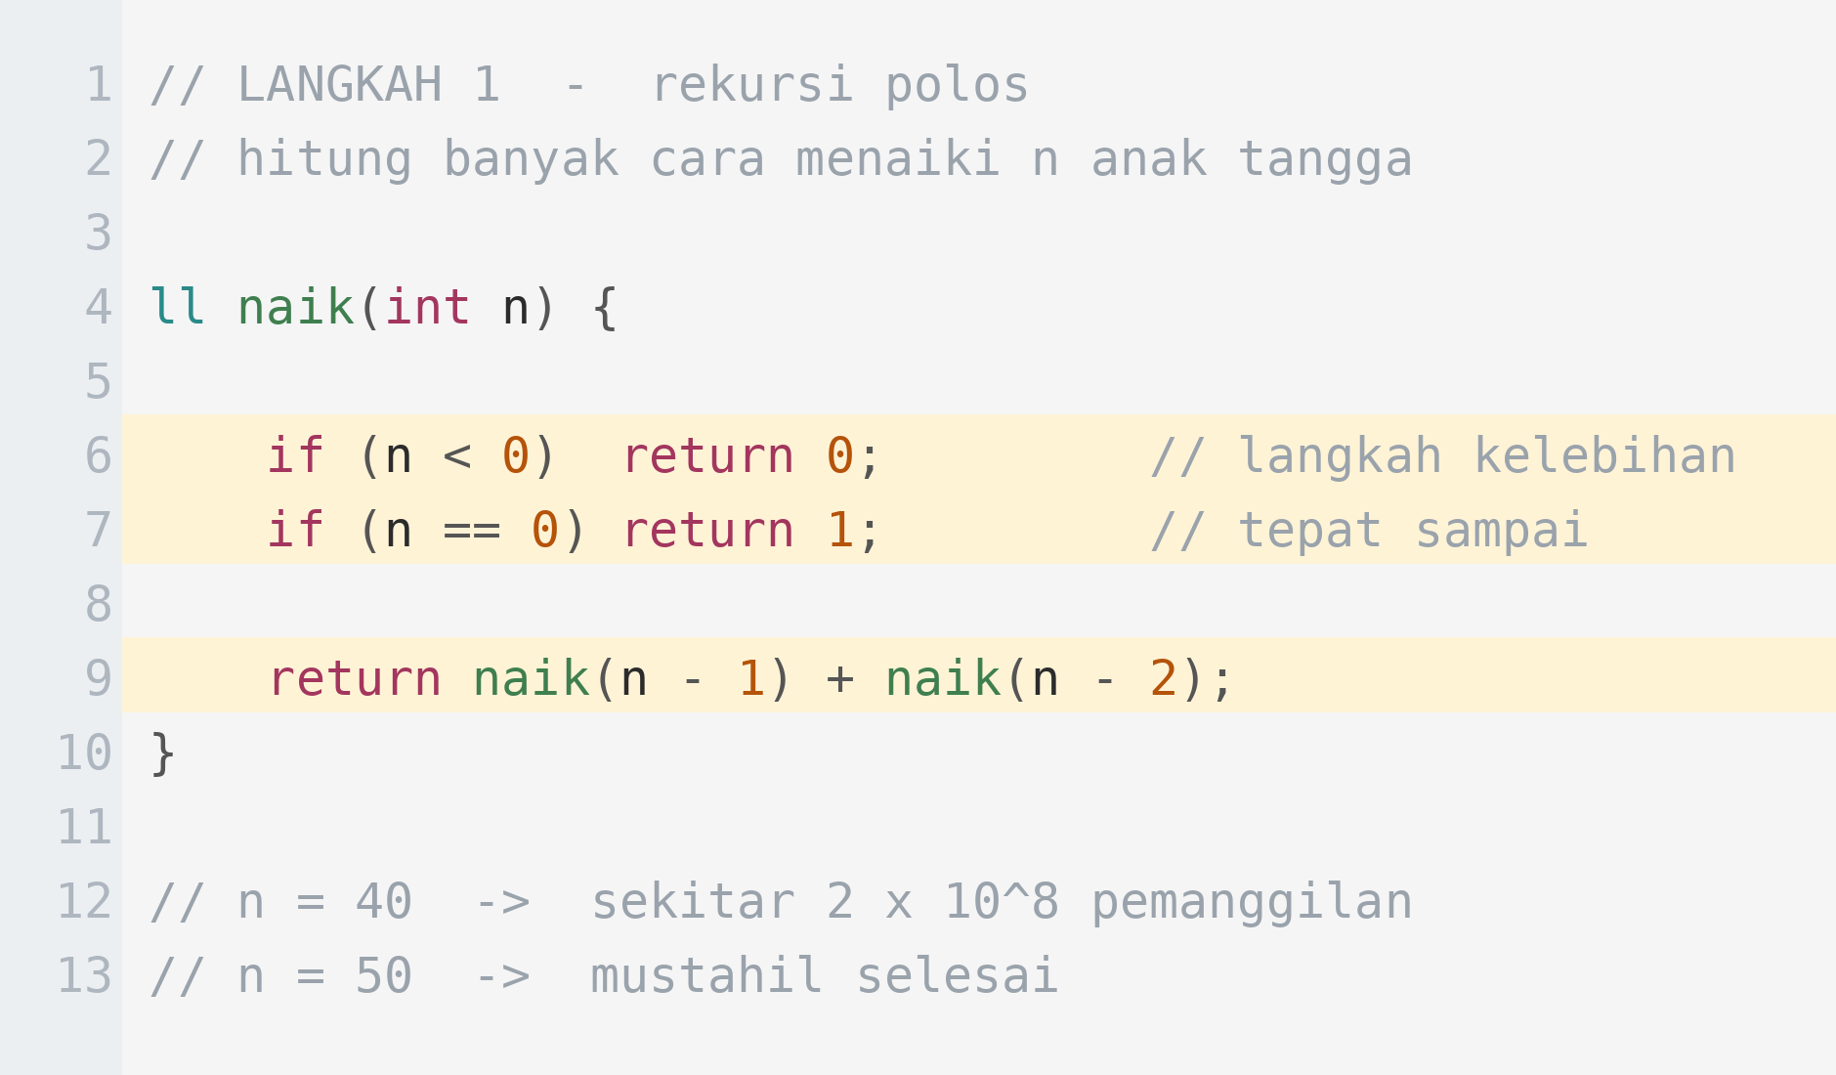
Rekursi Tanpa Ingatan
Kodenya benar, ringkas, dan mudah dibaca. Masalahnya hanya satu: ia lupa apa yang sudah dihitung.

Slide 9
Kenapa Selambat Itu
Perhatikan simpul merah — sub-masalah yang sudah pernah dihitung, tetapi dihitung ulang dari nol.
fib(5)
3 dari 4 simpul
di bawah adalah
pengulangan
fib(4)
fib(3)
fib(3)
fib(2)
fib(2)
fib(1)
fib(2)
fib(1)
fib(1)
fib(0)
Simpul merah = sub-masalah yang SUDAH pernah dihitung. Untuk n = 50, pengulangan ini menjadi sekitar 2^50 pemanggilan.

Slide 10
Pengamatan Kuncinya
Tiga hal yang menjelaskan seluruh ide memoisasi.
Pohon rekursinya eksponensial
Setiap pemanggilan bercabang dua, sehingga jumlah simpulnya tumbuh sebagai 2^n.
Tetapi nilai yang berbeda hanya n + 1
Yaitu naik(0) sampai naik(n). Artinya sebagian besar pemanggilan menghitung hal yang persis sama.
Kesimpulannya
Bila setiap nilai cukup dihitung sekali lalu disimpan, waktu turun dari 2^n menjadi n. Itulah memoisasi.
Syaratnya
Hasil sebuah pemanggilan harus hanya bergantung pada parameternya, bukan pada variabel luar yang berubah-ubah. Bila tidak, cache-nya akan salah.

Slide 11
02
Ide Memoisasi
Tiga baris yang mengubah segalanya

Slide 12
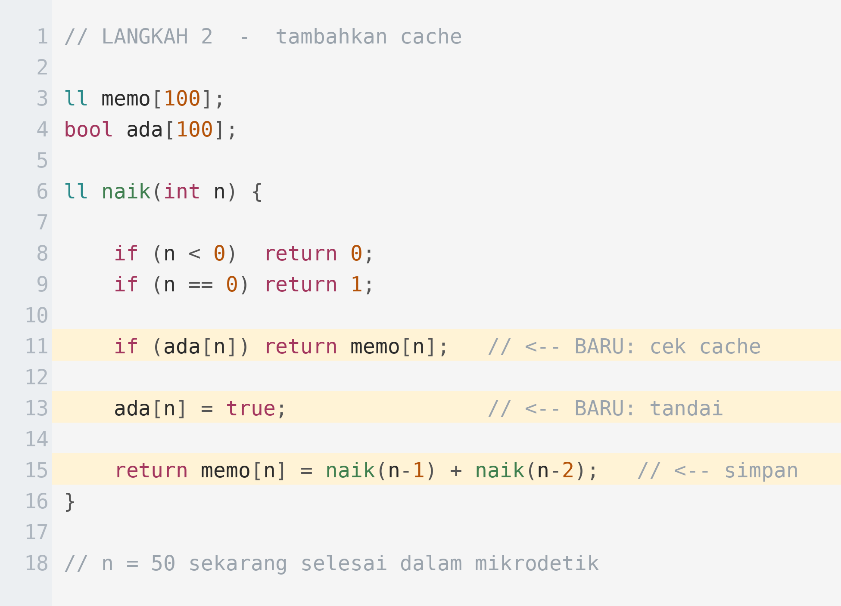
Menambahkan Cache
Bandingkan dengan kode sebelumnya. Struktur logikanya sama persis, hanya bertambah tiga baris.
1
Tabel cache berukuran sebesar jumlah state. Di sini satu dimensi, karena state-nya hanya satu angka n.
2
Base case diperiksa lebih dulu, sebelum menyentuh cache. Nilai ini tidak perlu disimpan karena sudah pasti.
3
Cek cache — kalau sudah pernah dihitung, langsung kembalikan. Inilah baris yang memotong seluruh cabang berulang pada pohon rekursi.
4
Array ada[] dipakai sebagai penanda, bukan nilai sentinel seperti -1. Ini lebih aman karena jawabannya sendiri bisa saja bernilai -1 atau 0.
5
Hitung, simpan, dan kembalikan dalam satu baris. Pola memo[n] = ... ; return memo[n] sangat umum dipakai.

Slide 13
2b
Simulasi Cache Terisi
Menghitung naik(5)

Slide 14
Langkah 1 — Rekursi Turun
Pemanggilan turun sampai base case. Belum ada satu pun nilai yang tersimpan.
1 / 3
-
-
-
-
-
-
memo
i=0
i=1
i=2
i=3
i=4
i=5
naik(5) -> naik(4) -> naik(3) -> naik(2) -> naik(1) -> naik(0)
Tanda strip berarti belum dihitung. Rekursi masih dalam perjalanan turun.

Slide 15
Langkah 2 — Naik Sambil Menyimpan
Setelah base case tercapai, hasilnya disimpan saat rekursi kembali naik.
2 / 3
1
1
2
3
-
-
memo
i=0
i=1
i=2
i=3
i=4
i=5
memo[3] = naik(2) + naik(1) = 2 + 1 = 3
Setiap nilai yang tersimpan tidak akan pernah dihitung ulang, berapa kali pun ia dibutuhkan.

Slide 16
Langkah 3 — Cabang Kedua Langsung Terjawab
Saat naik(5) membutuhkan naik(3) untuk cabang kanannya, jawabannya sudah tersedia.
3 / 3
1
1
2
3
5
8
memo
i=0
i=1
i=2
i=3
i=4
i=5
memo[5] = memo[4] + memo[3] = 5 + 3 = 8
Total hanya 6 perhitungan, bukan 2^5. Seluruh cabang kanan pohon rekursi terpotong karena jawabannya sudah ada di cache.

Slide 17
03
Dari Memoisasi ke Tabulasi
Dua gaya, hasil yang sama persis

Slide 18
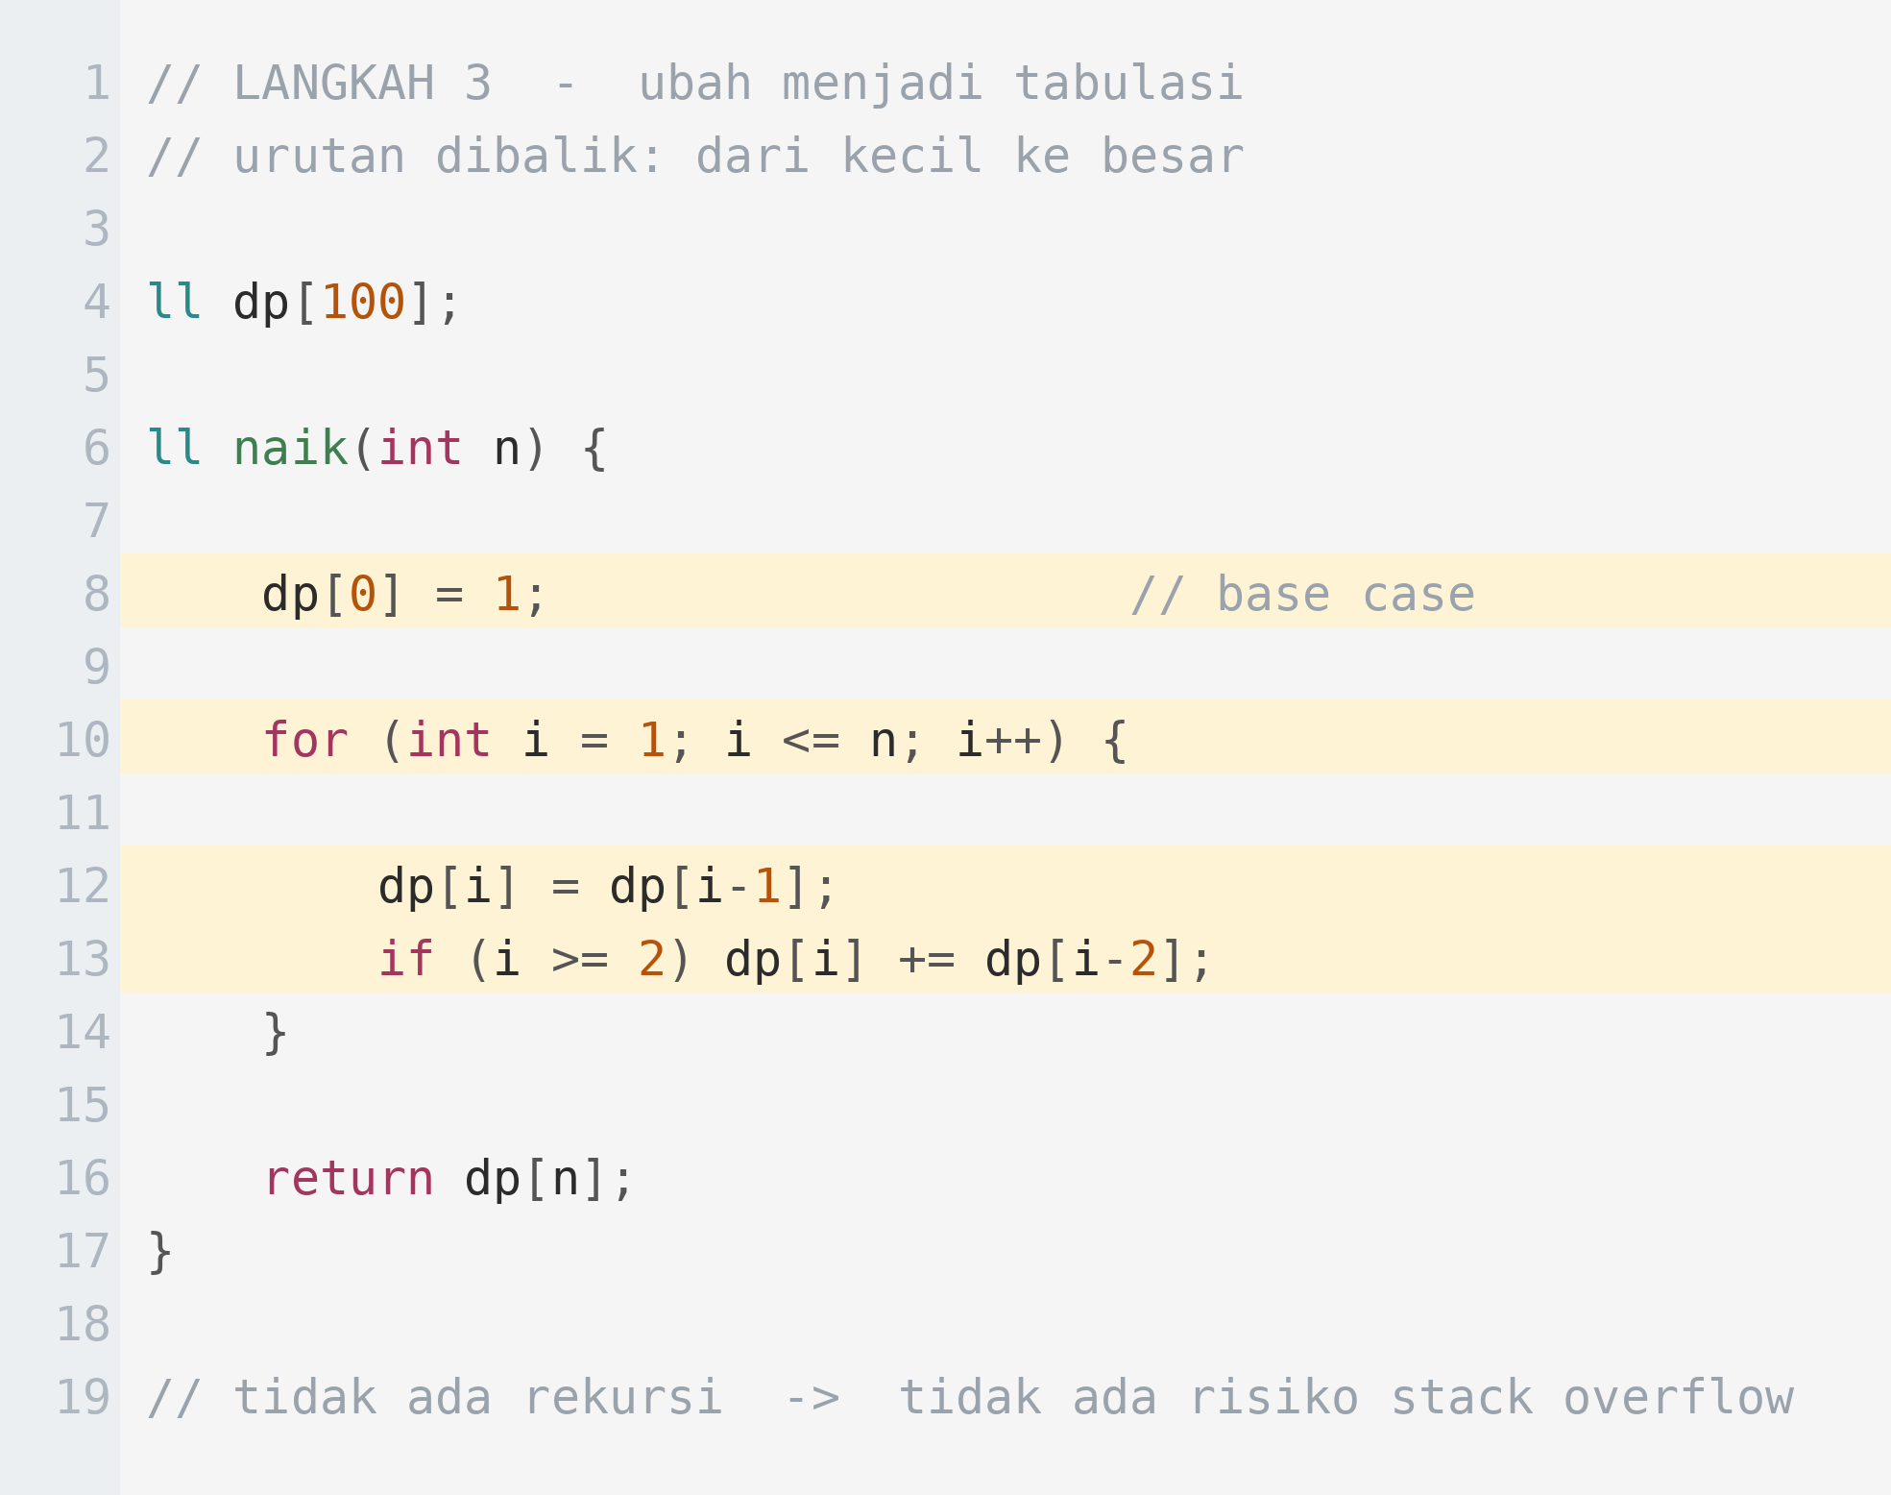
Mengubah Menjadi Tabulasi
Perhatikan: base case menjadi nilai awal tabel, dan rekursi digantikan loop menaik.

Slide 19
Membandingkan Ketiganya
Ketiganya menjawab soal yang sama. Perbedaannya hanya pada cara dan biayanya.
 | Rekursi polos | Memoisasi | Tabulasi
Waktu | O(2^n) | O(n) | O(n)
Memori | O(n) stack | O(n) + stack | O(n), bisa jadi O(1)
n = 45 | sekitar 30 detik | < 1 ms | < 1 ms
Risiko | TLE | stack overflow | —
Cara menulis | paling alami | rekursi + 3 baris | isi tabel berurutan

Slide 20
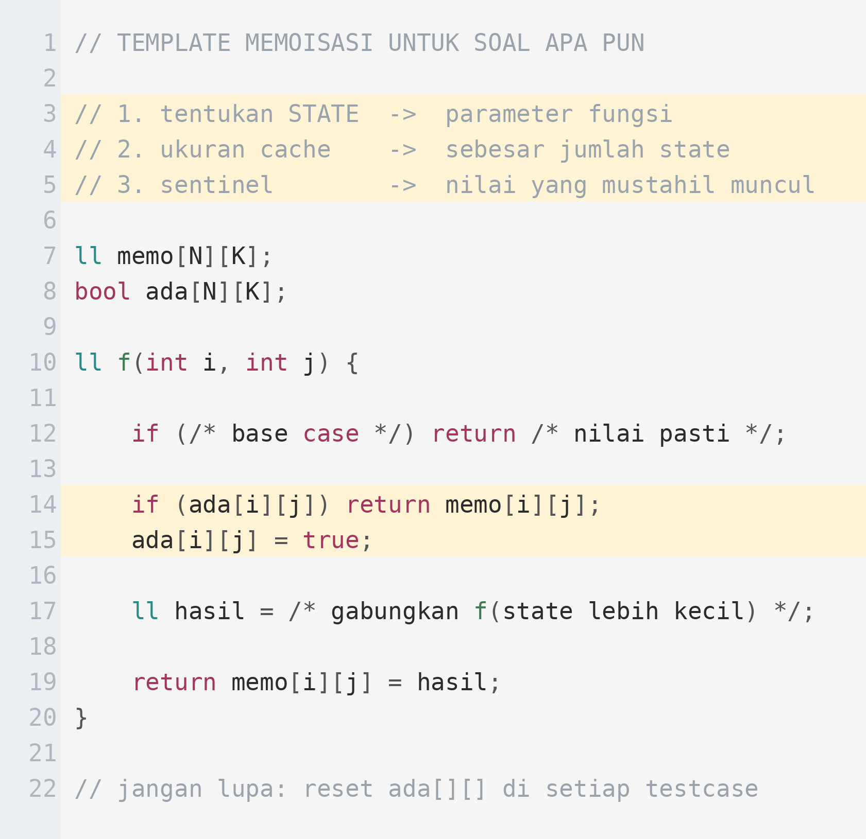
Template Memoisasi Umum
Kerangka yang bisa dipakai ulang untuk soal apa pun. Yang berubah hanya definisi state dan cara menggabungkannya.

Slide 21
04
Contoh Soal
Menaiki tangga

Slide 22
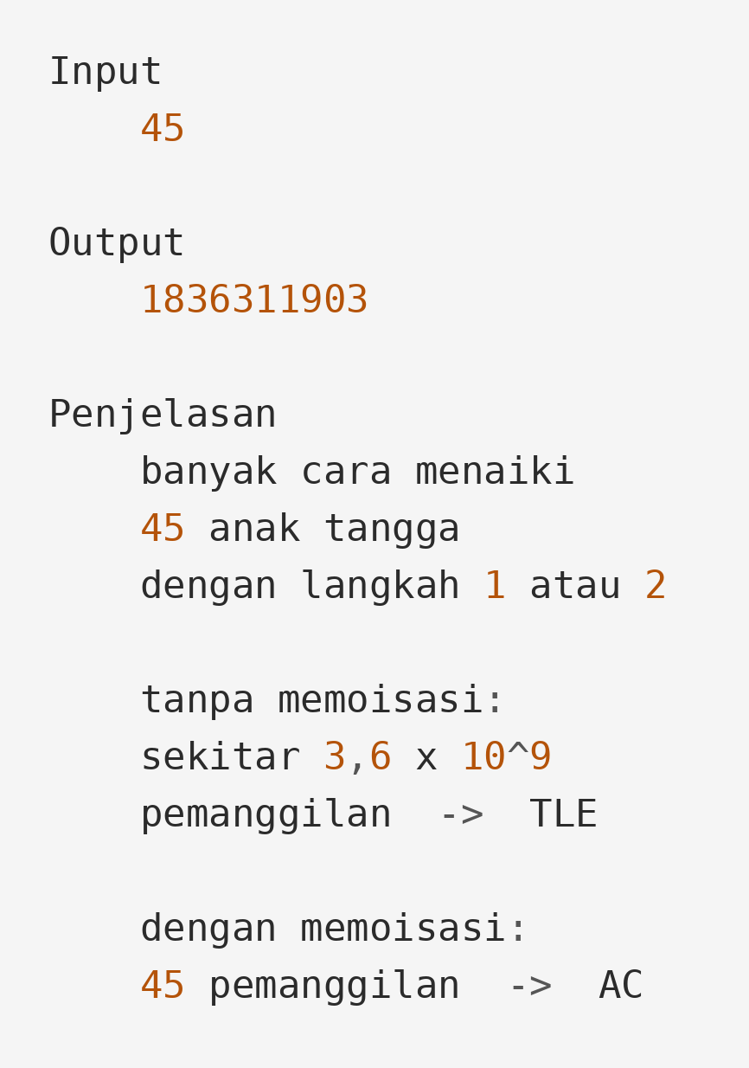
Contoh Soal — Climbing Stairs
SOAL
Menghitung Cara Menaiki Tangga
Sebuah tangga memiliki n anak tangga. Dalam satu langkah, kamu boleh naik satu atau dua anak tangga.
Hitung ada berapa cara berbeda untuk mencapai anak tangga paling atas.
1 ≤ n ≤ 90
Hasil dijamin muat dalam long long
Batas waktu 1 detik

Slide 23
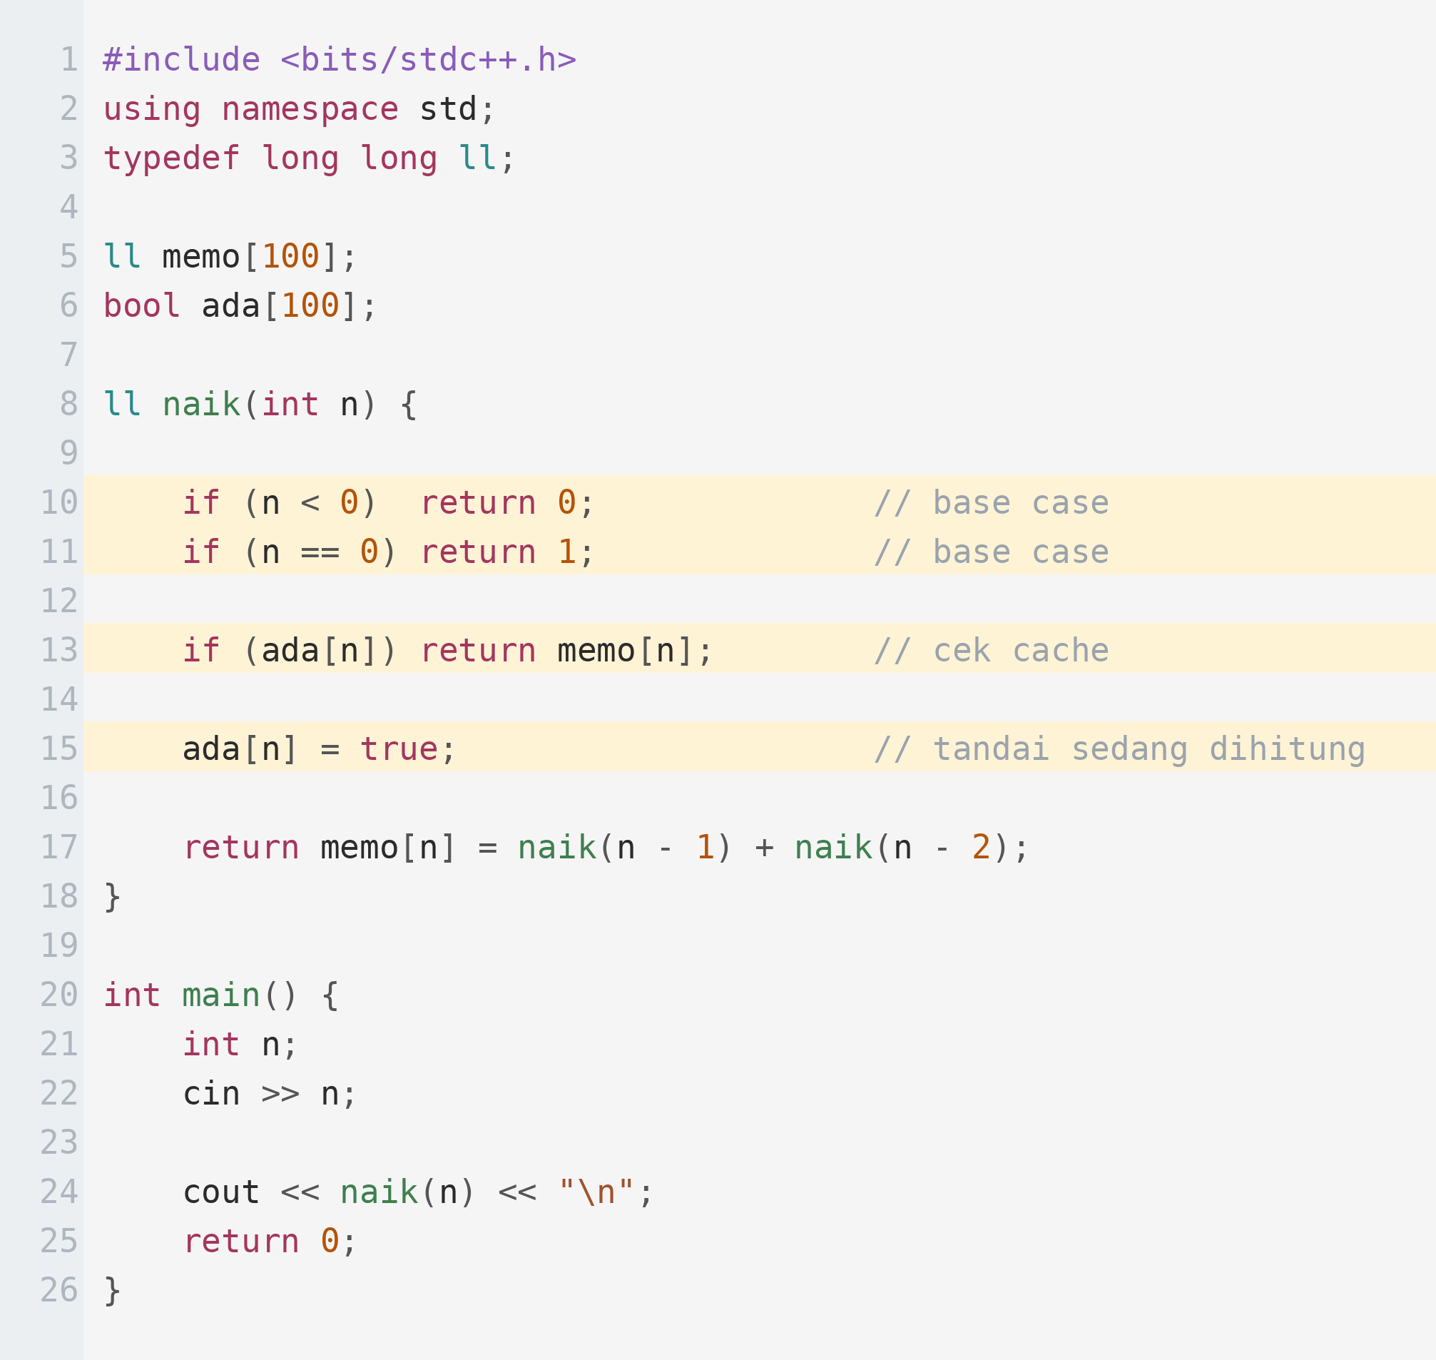
Pembahasan
Perhatikan: hanya tiga baris yang membedakannya dari rekursi polos, tetapi waktunya turun dari 10^9 menjadi 45 operasi.
1
Dua base case: langkah yang kelebihan menghasilkan 0, dan tepat sampai menghasilkan 1.
2
Cek cache diletakkan setelah base case. Base case tidak perlu di-cache karena menghitungnya sudah O(1).
3
Array ada[] menandai state yang sudah dihitung. Lebih aman daripada memakai nilai sentinel.
4
Penyimpanan dan pengembalian digabung dalam satu baris — pola yang akan kamu tulis ratusan kali.
5
Array global otomatis terisi nol dan false, jadi tidak perlu inisialisasi manual untuk satu testcase.

Slide 24
05
Menuju Day 141
Apa yang sudah kamu kuasai tanpa menyadarinya

Slide 25
Kamu Sudah Menulis DP
Memoisasi ADALAH dynamic programming top-down. Yang tersisa hanyalah memberi nama pada setiap bagiannya.
Parameter fungsi = STATE
Pada naik(n), parameter n adalah state-nya. Pada soal dua dimensi, parameternya menjadi dua.
Isi return = TRANSISI
Baris naik(n−1) + naik(n−2) adalah transisi. Dalam notasi tabel, ia ditulis dp[n] = dp[n−1] + dp[n−2].
Kondisi berhenti = BASE CASE
Baris if di awal fungsi. Nilai yang sudah pasti tanpa perlu dihitung.
Rekursi = URUTAN EVALUASI
Rekursi menentukan urutannya sendiri. Pada tabulasi, urutan itu harus kita rancang sendiri sebagai arah loop.
Yang dibahas di Day 141
Kapan memoisasi bisa dipakai (dua syarat), bagaimana merancang state untuk soal yang lebih rumit, dan bagaimana memilih antara memoisasi dan tabulasi.

Slide 26
Latihan Mandiri
Untuk setiap soal, tulis rekursi polosnya dulu, baru tambahkan cache.
Fibonacci, climbing stairs, dan frog jump — tulis versi polos lalu tambahkan memoisasi
Ukur waktu jalan versi polos untuk n = 40, lalu bandingkan dengan versi memoisasi
Ubah ketiga solusi memoisasi menjadi tabulasi, pastikan jawabannya identik
Hitung berapa kali naik(3) dipanggil saat menghitung naik(20) tanpa memoisasi
Tulis memoisasi dua dimensi untuk soal menghitung jalur pada grid
Latih menuliskan definisi state dalam satu kalimat sebelum menulis fungsinya

Slide 27
Ringkasan
Empat hal yang harus melekat sebelum lanjut.
Memoisasi = rekursi + cache
Tiga tambahan: tabel penanda, cek cache di awal, dan simpan hasil sebelum return.
Mengubah eksponensial menjadi linear
Karena setiap state dihitung tepat sekali, bukan berkali-kali.
Ini sudah DP top-down
Parameter adalah state, isi return adalah transisi, kondisi berhenti adalah base case.
Berikutnya
Aritmetika modular, yang dibutuhkan hampir setiap kali DP menghitung banyaknya cara.

